Slide 1
1
1
5
مراجعة
الدرس 20
الدرس 19
الدرس 18
الدرس17

Slide 2
برمجة الأسبوع الخامس
(ة)خاص بالأستاذ
الدرس 18
الدرس 17
الدرس 1
التموضع في المكان (2)
التموضع في المكان (1)
فصل الملايين: قراءة وكتابة
الدرس 20
الدرس 19
موضعة أشياء على عقد شبكة
موضعة أشياء على خانات شبكة
مراجعة
مُراجَعَةُ دُروسِ الْأُسْبوعِ الخامس

Slide 3
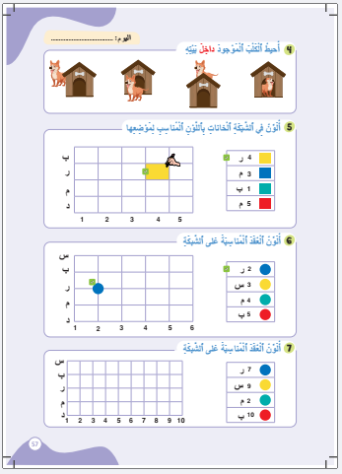
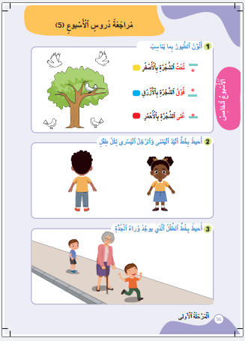
درس اليوم
(ة)خاص بالأستاذ
مُراجَعَةُ دُروسِ الْأُسْبوعِ الْخامسِ

Slide 4
تدابير حصة مراجعة دروس الأسبوع
(ة)خاص بالأستاذ
مراجعة كل درس تتم عبر المراحل التالية :
رائز التحقق من الهدف الرئيسي للدرس
احتساب نسبة التحكم
أكبر من 80%
أقل من 80%
المرور مباشرة للتدرب على الكراسة
إعادة النمذجة
إنجاز نشاط مراجعة الدرس على الكراسة

Slide 5

(ة)خاص بالأستاذ
مراحل الدرس
1
افتتاح الدرس
1
5
1
2
  مراجعة الدرس 17
10
1
3
  مراجعة الدرس 18
15
1
4
  مراجعة الدرس 19
1
10
1
5
  مراجعة الدرس 20
10
1
6
اختتام الدرس
5

Slide 6
(ة)خاص بالأستاذ
عند نهاية الحصة
على الأقل 80% من المتعلمين سيكونون قادرين على:
استعمال العبارات : داخل - خارج - على- فوق- تحت
تحديد موضع أشياء باستعمال : أمام- وراء- بين – على يمين – على يسار .
موضعة أشياء على خانة أو عقدة شبكة

Slide 7




أنشطة المراجعة
1
3
افتتاح الحصة
اختتام الحصة
2
مرحباً بكم في حصة الرياضيات ، سنراجع دروس الأسبوع الخامس

Slide 8

(ة)خاص بالأستاذ
افتتاح الدرس
1
تصحيح الواجبات المنزلية

Slide 9

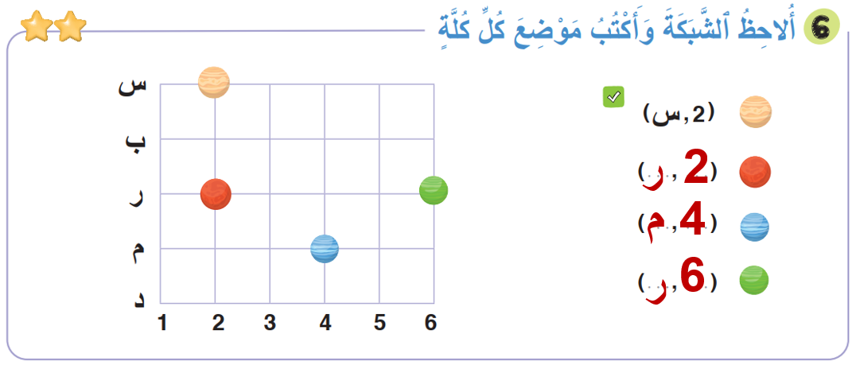
أنشطة المراجعة
1
3
افتتاح الحصة
اختتام الحصة
2
خذوا كراساتكم ، صححوا النشاط رقم 6 الصفحة 55
ر
2
م
4
6

Slide 10
(ة)خاص بالأستاذ
مراجعة الدرس 17
2
رائز التحكم من هدف الدرس
إعادة شريط النمذجة
أنشطة التدرب على الكراسة

Slide 11

أنشطة المراجعة
1
3
افتتاح الحصة
اختتام الحصة
2
خذوا ألواحكم

Slide 12


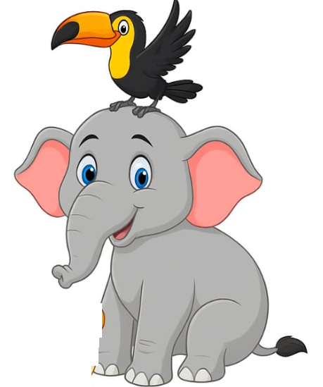
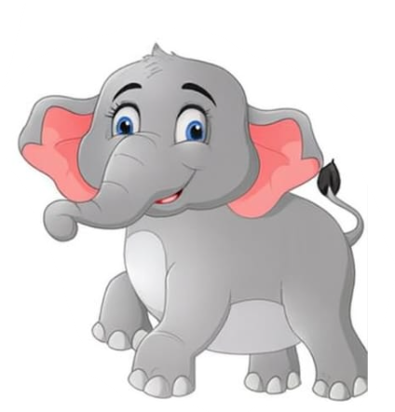
أنشطة المراجعة
1
3
افتتاح الحصة
اختتام الحصة
2
اكتبوا على الألواح رقم الصورة التي تمثل هذه الوضعية
2
1

Slide 13
أنشطة المراجعة
1
3
افتتاح الحصة
اختتام الحصة
2
ارفعوا الألواح

Slide 14
أنشطة المراجعة
1
3
افتتاح الحصة
اختتام الحصة
2
صححوا : الصورة رقم 1: القرص فوق الخط لدينا وضعية "فوق " الطائر فوق الفيل .
2
1

Slide 15
(ة)خاص بالأستاذ
مراجعة الدرس 17
2
رائز التحكم من هدف الدرس
إعادة النمذجة
أنشطة التدرب على الكراسة

Slide 16
أنشطة المراجعة
1
3
افتتاح الحصة
اختتام الحصة
2
انتبهوا الآن ، سنتذكر كيف نحدد موضع الأشياء .

Slide 17
(ة)خاص بالأستاذ
مراجعة الدرس 17
2
رائز التحكم من هدف الدرس
إعادة شريط النمذجة
أنشطة التدرب على الكراسة

Slide 18

أنشطة المراجعة
1
3
افتتاح الحصة
اختتام الحصة
2
الآن خذوا الكراسات الصفحة 56 أنجزوا النشاط رقم 1.سأشرح لكم التعليمة

Slide 19
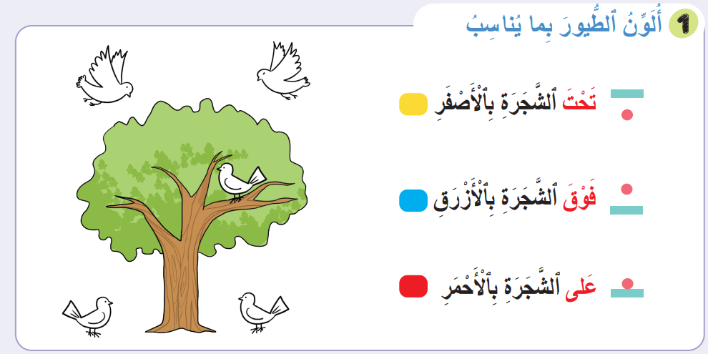
أنشطة المراجعة
1
3
افتتاح الحصة
اختتام الحصة
2
النشاط رقم 1

Slide 20
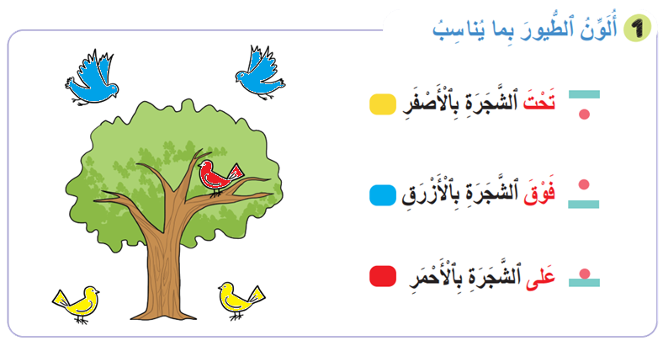
أنشطة المراجعة
1
3
افتتاح الحصة
اختتام الحصة
2
صححوا

Slide 21
(ة)خاص بالأستاذ
مراجعة الدرس 18
3
رائز التحكم من هدف الدرس
إعادة شريط النمذجة
أنشطة التدرب على الكراسة

Slide 22
أنشطة المراجعة
1
3
افتتاح الحصة
اختتام الحصة
2
خذوا ألواحكم

Slide 23
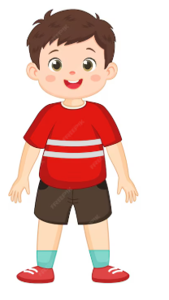
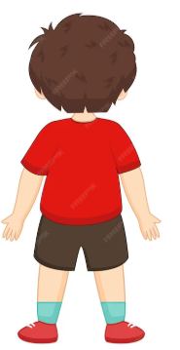
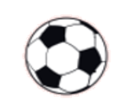
أنشطة المراجعة
1
3
افتتاح الحصة
اختتام الحصة
2
اكتبوا على الألواح رقم الصورة التي توجد فيها الكرة على يمين الولد
اَلْكُرَةُ عَلى يَمينِ الْوَلَدِ
2
1

Slide 24
أنشطة المراجعة
1
3
افتتاح الحصة
اختتام الحصة
2
ارفعوا الألواح

Slide 25
أنشطة المراجعة
1
3
افتتاح الحصة
اختتام الحصة
2
صححوا : الصورة رقم 2 ، الكرة على يمين الولد
اَلْكُرَةُ عَلى يَمينِ الْوَلَدِ
2
1

Slide 26
(ة)خاص بالأستاذ
مراجعة الدرس 18
3
رائز التحكم من هدف الدرس
إعادة النمذجة
أنشطة التدرب على الكراسة

Slide 27


أنشطة المراجعة
1
3
افتتاح الحصة
اختتام الحصة
2
انتبهوا، سنتعلم مع ندى و مجد كيف نحدد موضع الأشياء

Slide 28
أنشطة المراجعة
1
3
افتتاح الحصة
اختتام الحصة
2
إعادة النمذجة بمناولات

Slide 29
(ة)خاص بالأستاذ
مراجعة الدرس 18
3
رائز التحكم من هدف الدرس
إعادة شريط النمذجة
أنشطة التدرب على الكراسة

Slide 30
أنشطة المراجعة
1
3
افتتاح الحصة
اختتام الحصة
2
الآن خذوا الكراسات الصفحة 56 أنجزوا النشاط رقم 2.سأشرح لكم التعليمة

Slide 31
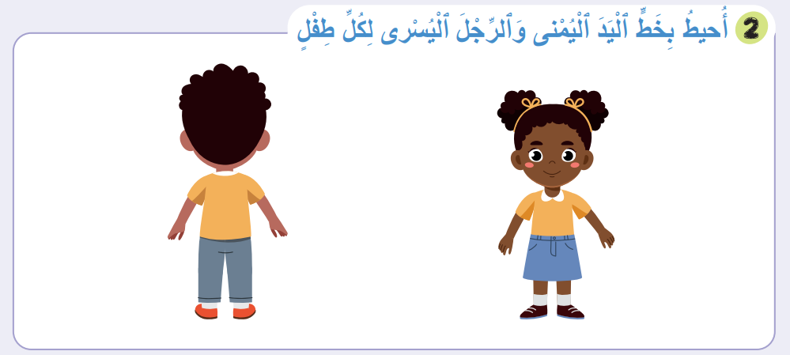
أنشطة المراجعة
1
3
افتتاح الحصة
اختتام الحصة
2
النشاط رقم 2

Slide 32
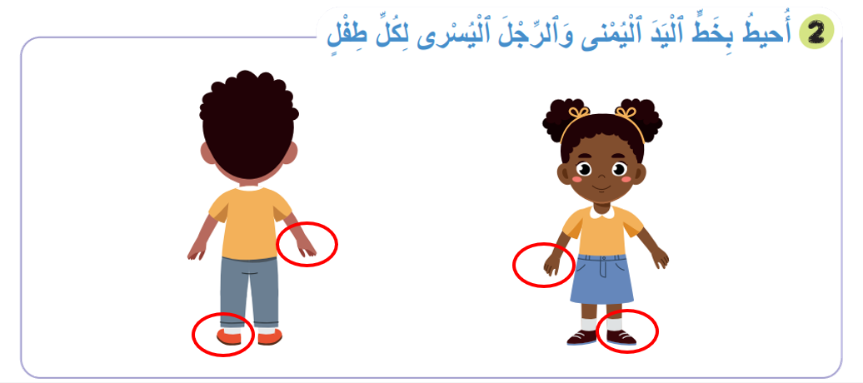
أنشطة المراجعة
1
3
افتتاح الحصة
اختتام الحصة
2
صححوا

Slide 33
أنشطة المراجعة
1
3
افتتاح الحصة
اختتام الحصة
2
الآن، أنجزوا النشاط رقم 3.سأشرح لكم التعليمة

Slide 34
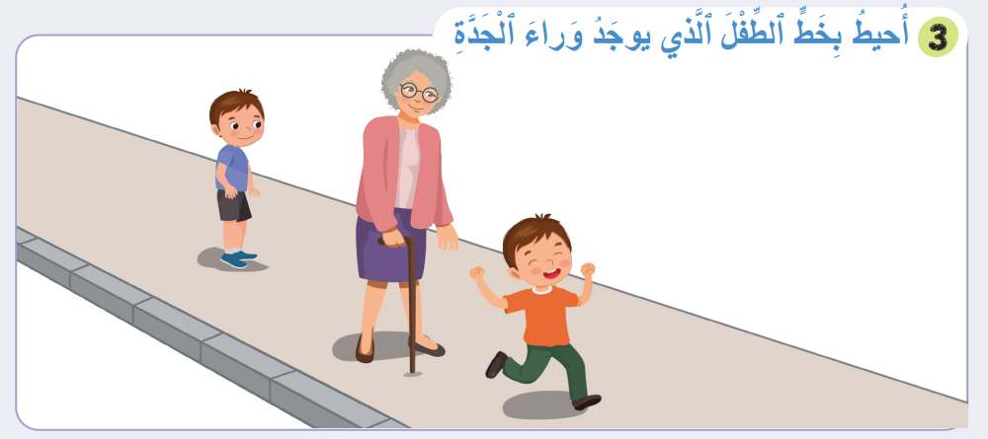
أنشطة المراجعة
1
3
افتتاح الحصة
اختتام الحصة
2
النشاط رقم 3

Slide 35
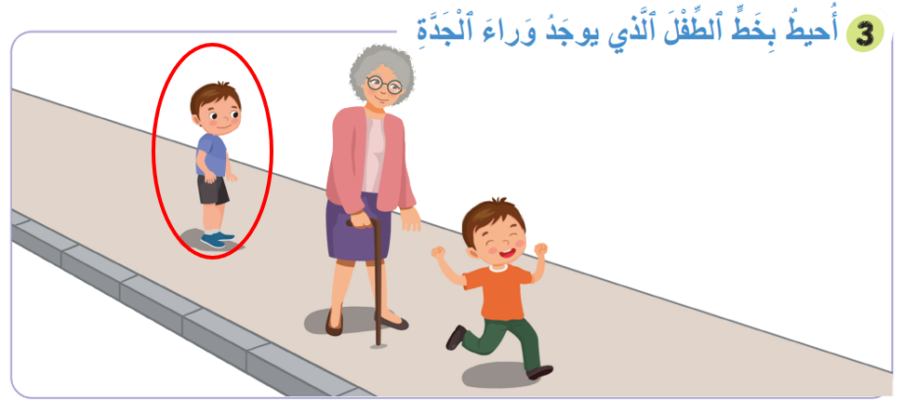
أنشطة المراجعة
1
3
افتتاح الحصة
اختتام الحصة
2
صححوا

Slide 36
أنشطة المراجعة
1
3
افتتاح الحصة
اختتام الحصة
2
الآن، أنجزوا النشاط رقم 4.سأشرح لكم التعليمة

Slide 37
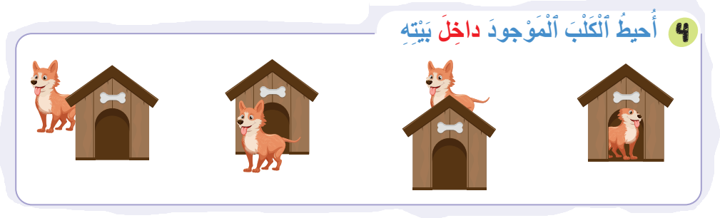
أنشطة المراجعة
1
3
افتتاح الحصة
اختتام الحصة
2
النشاط رقم 4

Slide 38
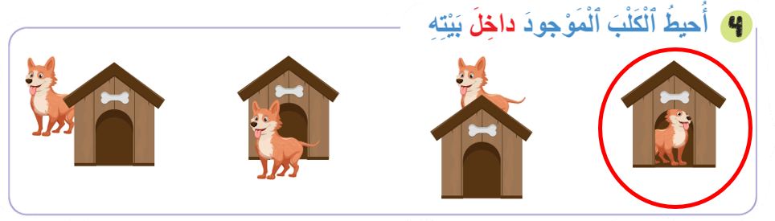
أنشطة المراجعة
1
3
افتتاح الحصة
اختتام الحصة
2
صححوا

Slide 39
(ة)خاص بالأستاذ
مراجعة الدرس 19
4
رائز التحكم من هدف الدرس
إعادة النمذجة
أنشطة التدرب على الكراسة

Slide 40
أنشطة المراجعة
1
3
افتتاح الحصة
اختتام الحصة
2
خذوا ألواحكم

Slide 41
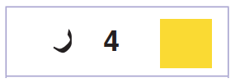
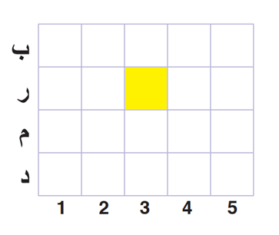
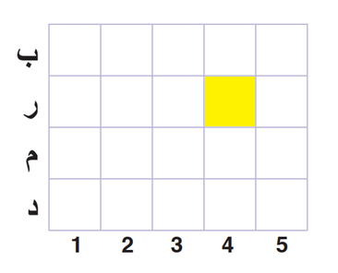
أنشطة المراجعة
1
3
افتتاح الحصة
اختتام الحصة
2
اكتبوا رقم الموضعة الصحيحة للخانة 4 ر
2
1

Slide 42
أنشطة المراجعة
1
3
افتتاح الحصة
اختتام الحصة
2
ارفعوا الألواح

Slide 43
أنشطة المراجعة
1
3
افتتاح الحصة
اختتام الحصة
2
صححوا : الصورة رقم 1 ، الخانة 4 ر
2
1

Slide 44
(ة)خاص بالأستاذ
مراجعة الدرس 19
4
رائز التحكم من هدف الدرس
إعادة النمذجة
أنشطة التدرب على الكراسة

Slide 45

أنشطة المراجعة
1
3
افتتاح الحصة
اختتام الحصة
2
انتبهوا ، سنتذكر كيف نموضع خانة على شبكة تربيعية

Slide 46
(ة)خاص بالأستاذ
مراجعة الدرس19
4
رائز التحكم من هدف الدرس
إعادة النمذجة
أنشطة التدرب على الكراسة

Slide 47
أنشطة المراجعة
1
3
افتتاح الحصة
اختتام الحصة
2
الآن خذوا الكراسات الصفحة 57 أنجزوا النشاط رقم 5.سأشرح لكم التعليمة

Slide 48
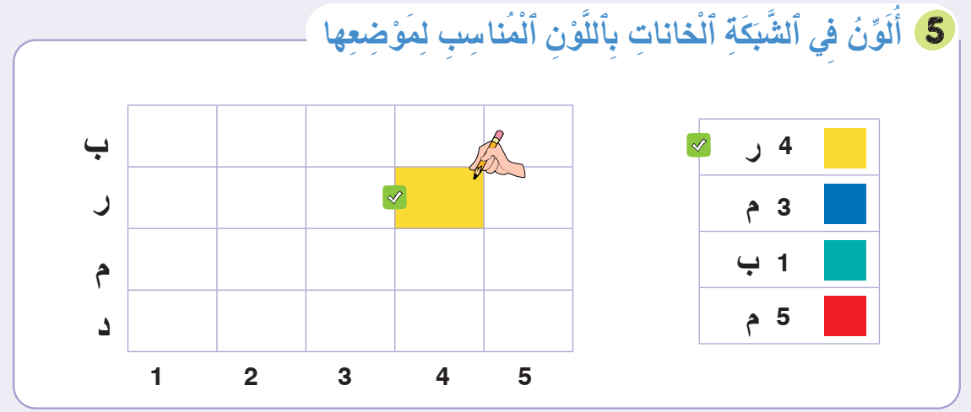
أنشطة المراجعة
1
3
افتتاح الحصة
اختتام الحصة
2
النشاط رقم 5

Slide 49
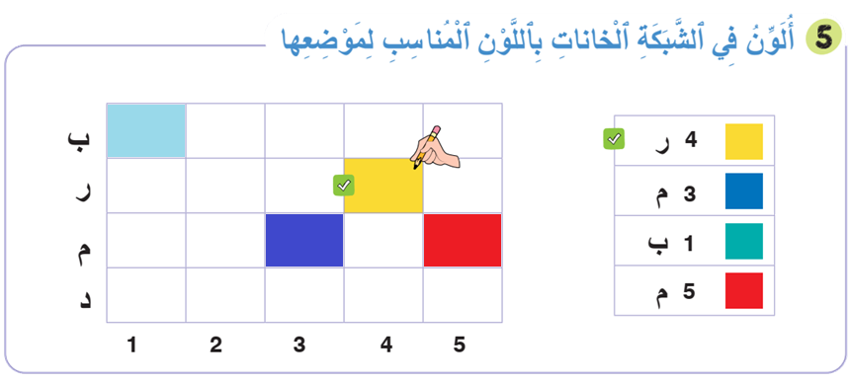
أنشطة المراجعة
1
3
افتتاح الحصة
اختتام الحصة
2
صححوا

Slide 50
(ة)خاص بالأستاذ
مراجعة الدرس 20
5
رائز التحكم من هدف الدرس
إعادة النمذجة
أنشطة التدرب على الكراسة

Slide 51

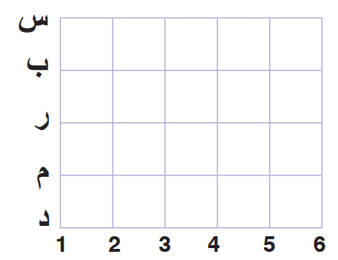
أنشطة المراجعة
1
3
افتتاح الحصة
اختتام الحصة
2
اكتبوا على الألواح رقم الموضعة الصحيحة للعقدة : 2 م
2
1

Slide 52
أنشطة المراجعة
1
3
افتتاح الحصة
اختتام الحصة
2
ارفعوا الألواح

Slide 53
أنشطة المراجعة
1
3
افتتاح الحصة
اختتام الحصة
2
صححوا : الصورة رقم 2 ، العقدة 2 م
2
1

Slide 54
(ة)خاص بالأستاذ
مراجعة الدرس 20
5
رائز التحكم من هدف الدرس
إعادة النمذجة
أنشطة التدرب على الكراسة

Slide 55
أنشطة المراجعة
1
3
افتتاح الحصة
اختتام الحصة
2
انتبهوا الآن ، سنتذكر كيف نموضع عقدة على شبكة تربيعية

Slide 56
(ة)خاص بالأستاذ
مراجعة الدرس 20
5
رائز التحكم من هدف الدرس
إعادة النمذجة
أنشطة التدرب على الكراسة

Slide 57
أنشطة المراجعة
1
3
افتتاح الحصة
اختتام الحصة
2
الآن خذوا الكراسات الصفحة 57 ستنجزون النشاط رقم 6، سأشرح لكم التعليمة

Slide 58
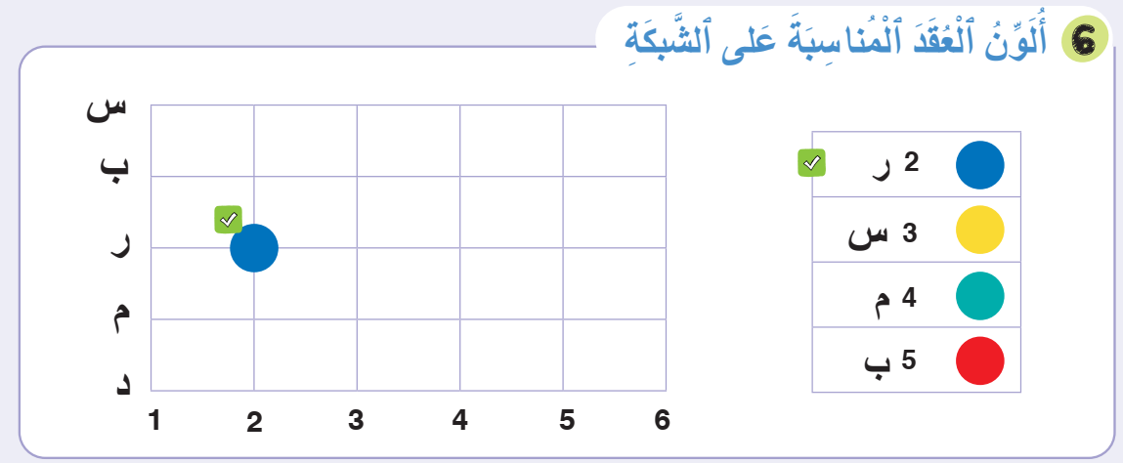
أنشطة المراجعة
1
3
افتتاح الحصة
اختتام الحصة
2
النشاط رقم 6

Slide 59
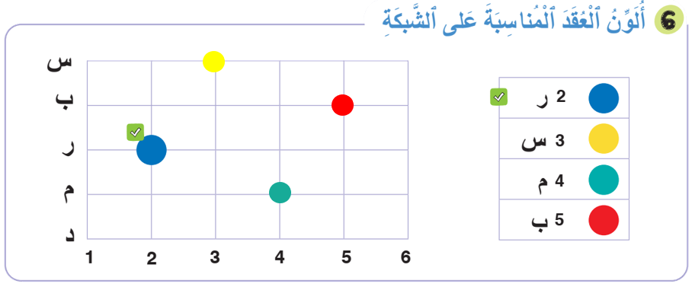
أنشطة المراجعة
1
3
افتتاح الحصة
اختتام الحصة
2
صححوا

Slide 60
(ة)خاص بالأستاذ
اختتام الدرس
6

Slide 61
أنشطة المراجعة
1
3
افتتاح الحصة
اختتام الحصة
2
انتبهوا في المنزل، ستنجزون الأنشطة المتبقية على الصفحتين 56 و57

Slide 62

أنشطة المراجعة
1
3
افتتاح الحصة
اختتام الحصة
2
إلى اللقاء، في الحصة القادمة.

Slide 63

(ة)خاص بالأستاذ
بناء على إنجازات المتعلمين خلال أنشطة المراجعة
ما تقديرك لنسبة التحكم في أهداف الحصة ؟
تسجل النسبة على صفحة اليوم من مذكرة الأستاذ(ة).

